Slide 1
TALLER PRÁCTICO
PROTOTIPO RÁPIDO “A MANO ALZADA”

Slide 2
CREDISTEP

Slide 3
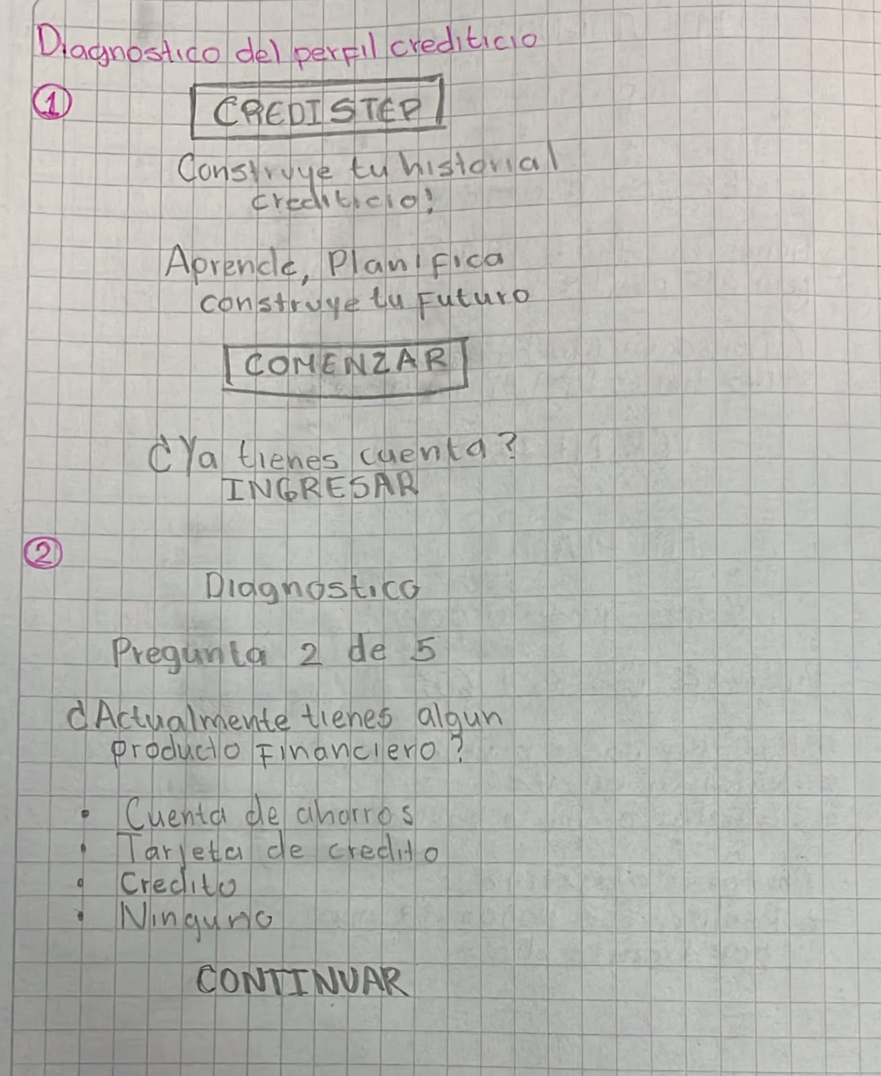
Pantalla 1 — Inicio de sesión
CREDISTEP
Es la primera pantalla que ve la persona al abrir CrediStep. Aquí se explica brevemente que la aplicación ayuda a los jóvenes a empezar a construir su historial crediticio.
Construye tu historial crediticio.
Aprende, planifica y construye tu futuro!
COMENZAR
¿Ya tienes cuenta?
INGRESA

Slide 4
Pantalla 2 — Conoce tu situación
Aquí la persona responde unas preguntas sencillas sobre su situación financiera, por ejemplo, si tiene una cuenta bancaria, si ha tenido algún crédito o si ya tiene historial crediticio.
DIAGNOSTICO
Pregunta 2 de 5
¿Actualmente tienes algún producto financiero?
Cuenta de ahorros
Tarjeta de crédito
Crédito
Ninguno

Slide 5
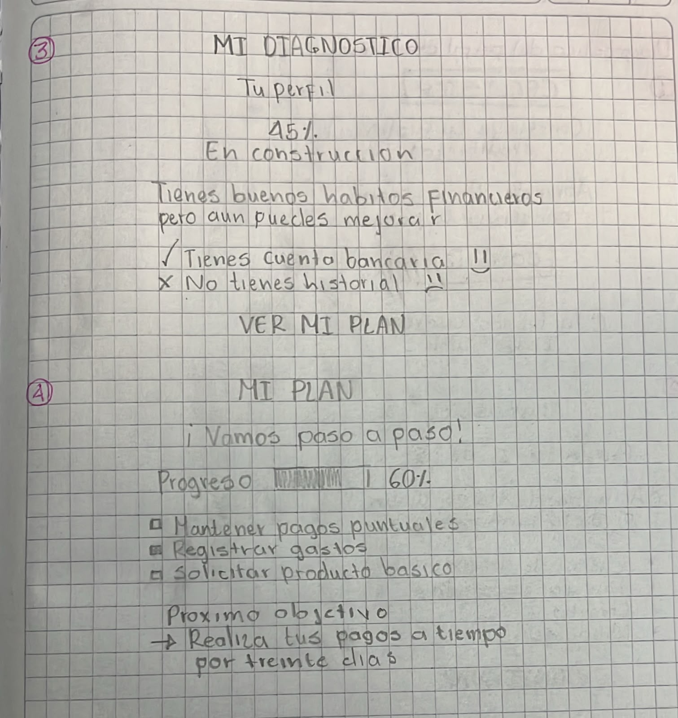
Pantalla 3 — Resultado
Después de responder las preguntas, la aplicación muestra cómo está actualmente la persona. Por ejemplo, puede indicarle que está empezando a construir su historial y mostrarle qué aspectos puede mejorar.
Mi diagnostico
TU PERFIL
45%
Tienes buenos hábitos financieros, pero aun puedes mejorar!
Tienes cuenta bancaria
No tienes historial
VER MI PLAN

Slide 6
Pantalla 4 — Mi plan
Aquí CrediStep le muestra a la persona qué puede hacer para comenzar a construir un buen historial crediticio. Son pequeños pasos que puede ir realizando poco a poco.
MI PLAN
Vamos paso a paso…
Progreso
60%
Mantener pagos puntuales
Registrar gastos
Solicitar producto básico
Próximo objetivo:
Realiza tus pagos a tiempo durante 30 días.

Slide 7
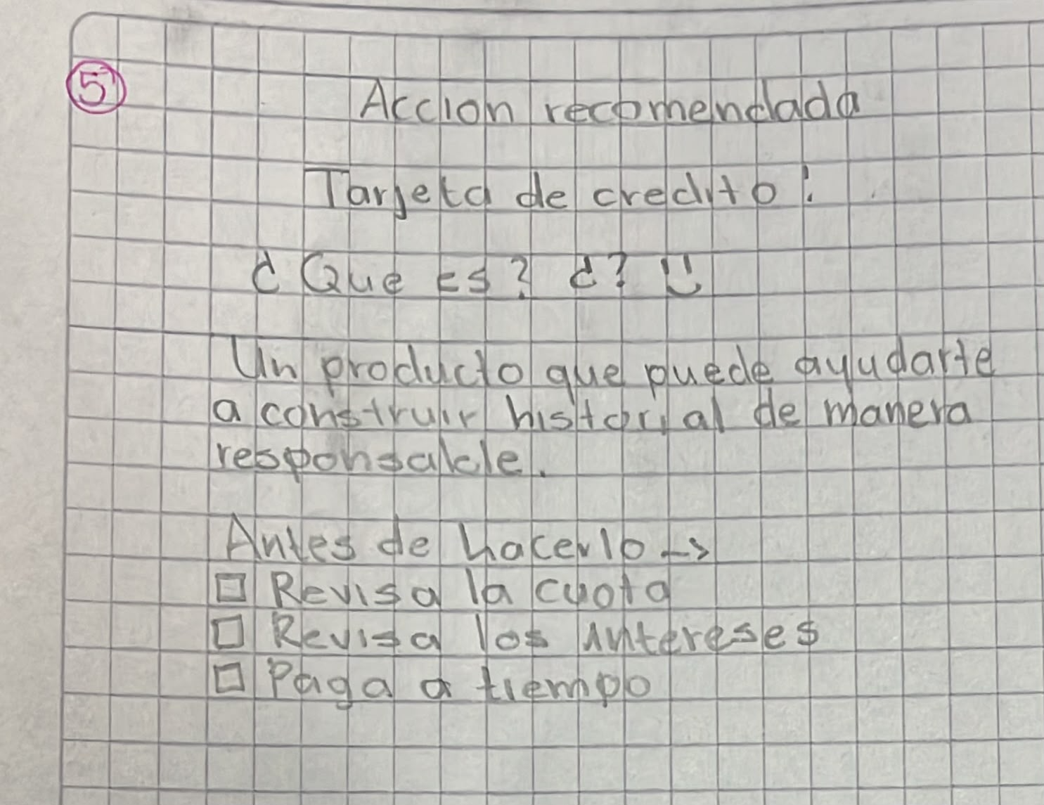
Pantalla 5 — Aprende cómo hacerlo
Cuando la aplicación recomienda una acción, esta pantalla explica de forma sencilla qué significa y qué debería tener en cuenta antes de realizarla.
ACCION RECOMENDADA
Tarjeta de crédito.
Un producto que puede ayudarte a construir historial crediticio de manera responsable.
Antes de hacerlo:
Revisa la cuota
Revisa los intereses
Paga a tiempo

